Slide 1

Principes & formation
Pôle féminin
Saison 2026 / 2027

Slide 2

Sommaire
Objectif quantitatif
Objectifs qualitatifs
Plan de formation & plan de jeu

Slide 3
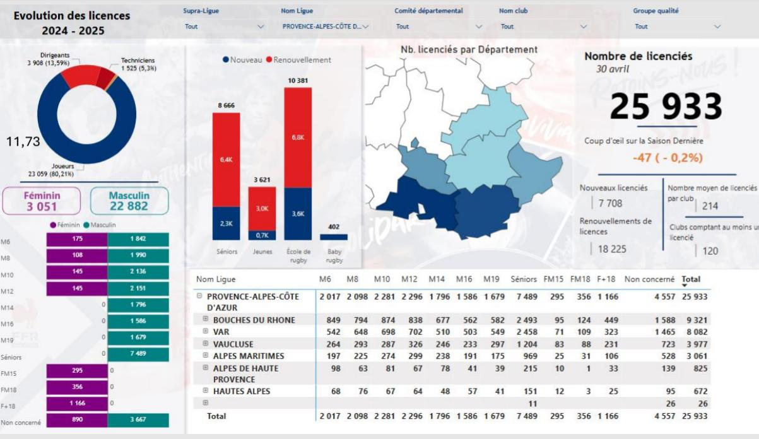
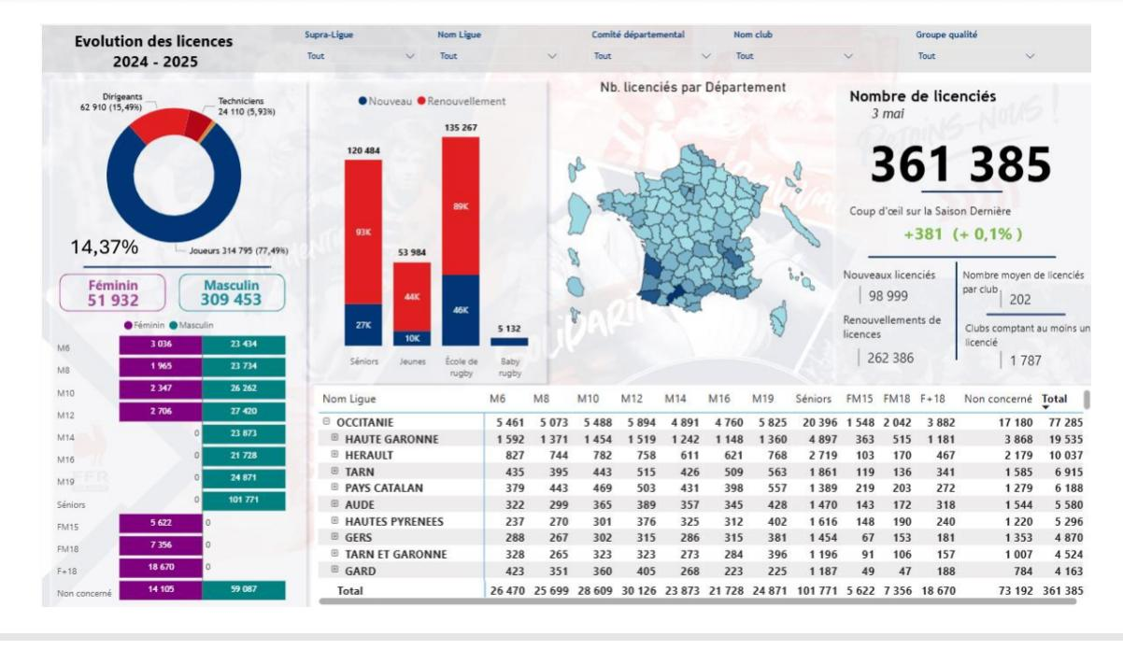
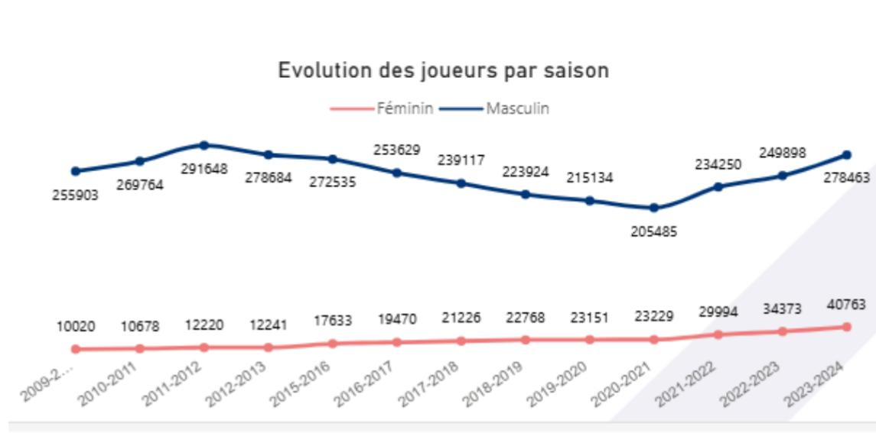
Objectifs quantitatifs

Slide 4
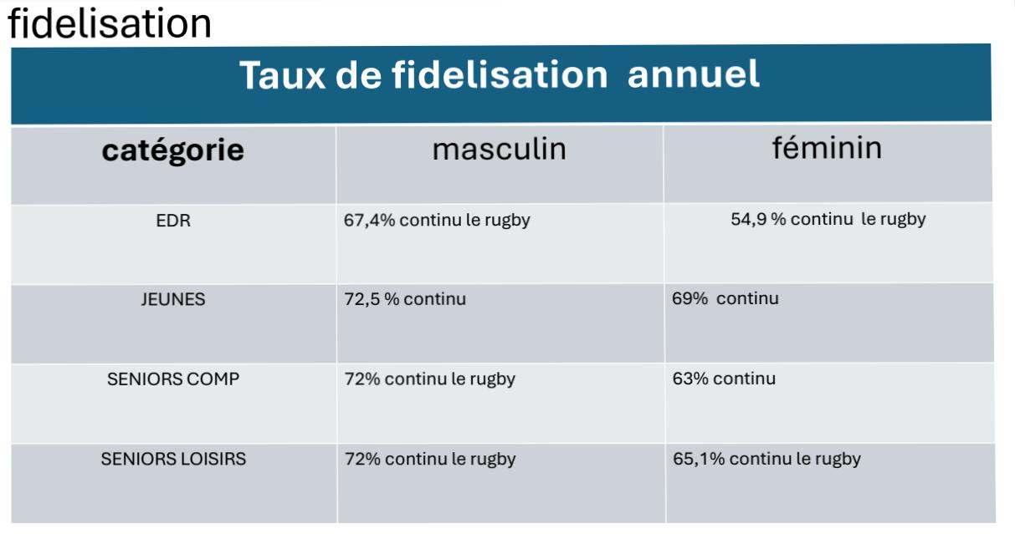
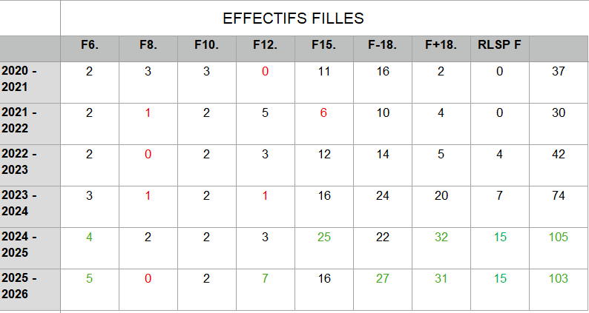
Objectifs quantitatifs
Fidéliser & Créer RH > Perf
  2021/2022 = 30
  2022/2023 = 42
  2023/2024 = 74
  2024/2025 = 105
  2025/2026 = 103
STABILISER LES EFFECTIFS + 100J/an
Perte nationale 31%
  Créer 40% RH chaque année soit environ 45 nouvelles joueuses
  Créer RH est diffèrent de recrutement

Slide 5
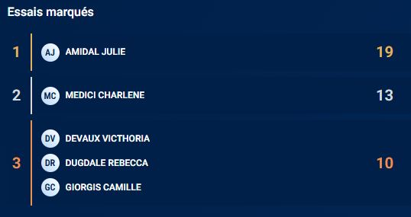
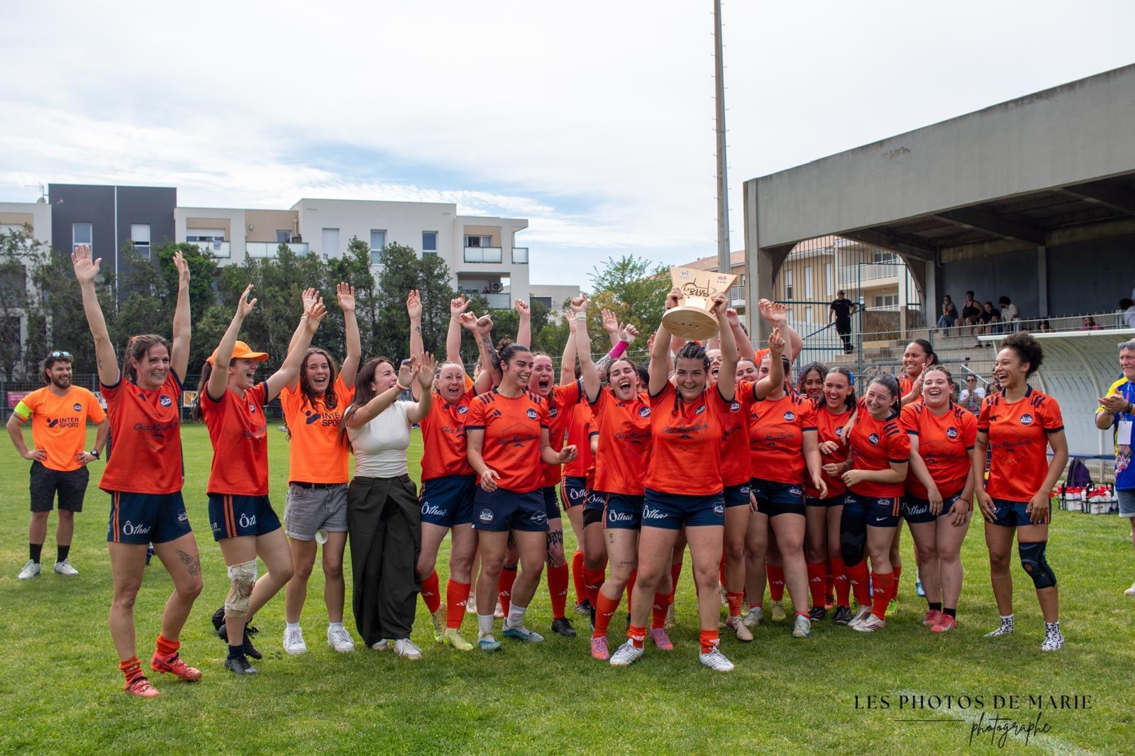
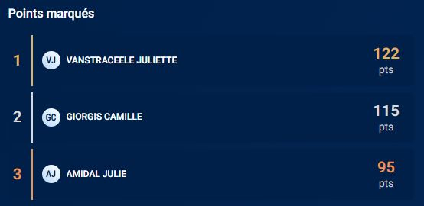
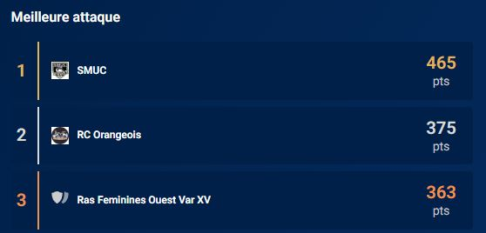
Objectifs qualitatifs
M15F à X en nom propre
  2024/2025 25 joueuses ok
  2025/2026 16 joueuses ok
M18F à XV accession (zéro forfait) 2025/2026
  Zéro forfait ok + 6 victoires
+18F à XV F2 (4 victoires ~ qualification ?) 2025/2026
    8 victoires + 3 victoires phases finales challenge + Champion challenge
  N+1 Qualification 2026/2027
  N+2 Montée F1 2027/2028

Slide 6
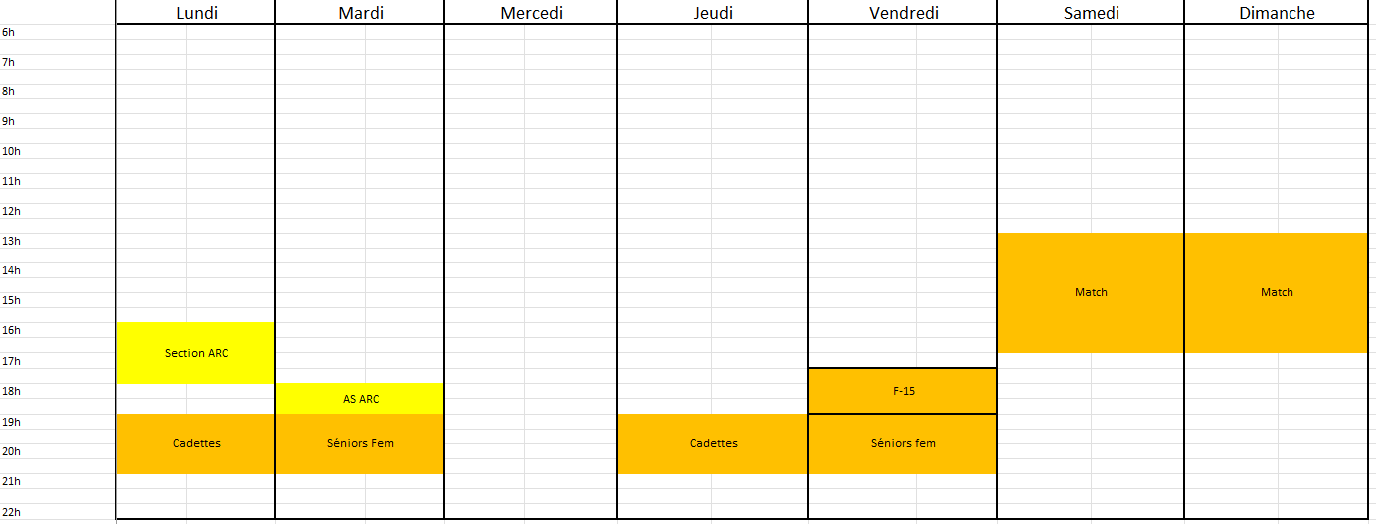
Objectifs qualitatifs & prévention des blessures (3em entrainement ?)

Slide 7
Plan de formation & plan PRINCIPE de jeu
Axe de formation :
  Joueuse hybride
    Poste Rôle
    2 centres / 2 ailières / 1 arrière 3 centres / 2 Bascules
    Avants / Trois quarts Meneuses / Solutions
    Combinaisons 2 solutions minimum à la porteuse
    Lecture chronologique définissant l’action
    Lecture du rapport de force
    Temps programmé rouge / vert
    Système défensif identique de EDR à +18F
Stratégie de masse pour performer
  Stratégie de formation pour fidéliser
  Stratégie de masse pour fidéliser
  Principe rugbystique de base:
    Créer de la menace sans ballon !!!
    Solutions aux meneuses

Slide 8
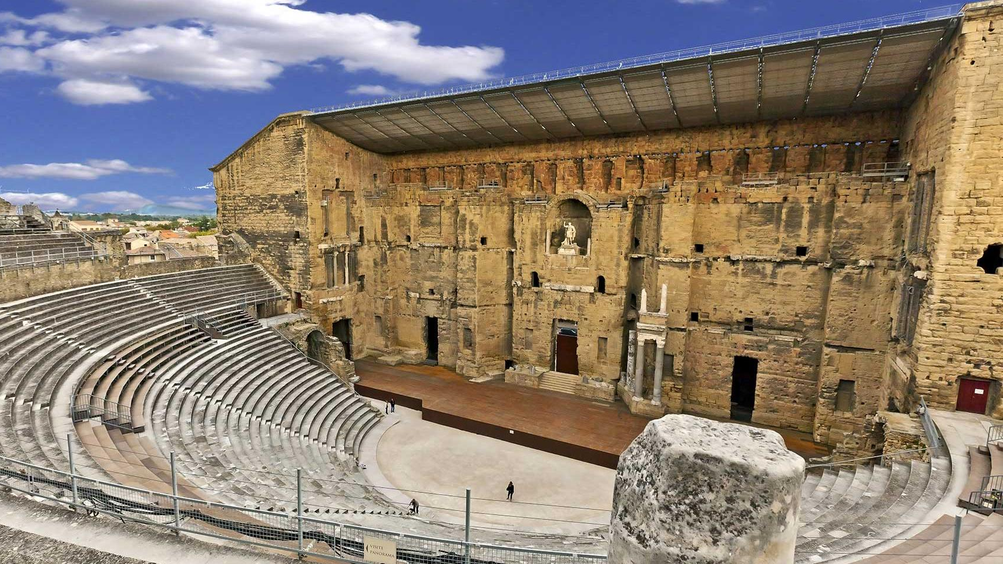
PLAN PRINCIPE DE JEU
1) L’état d’esprit
2) Rôles et Chronologie d’action
A) Subtilisatrice
B) Utilisatrice
3) Structure défensive
4) Principes offensifs
Vert / Rouge -> Relances
Accumulation de tâches
5) Conquête en touche
A) Utilisatrice
B) Subtilisatrice
6) Déplacement des joueuses
Votre STAFF

Slide 9
1) L’état d’esprit
Pleureuses
  Arbitrage
  Coups
  L’humilité de rôle
  « No excuse »
Réfléchir et s’engager
    « SE TROMPER A 200 % !!!! »
« JE MAINTIENDRAI »

Slide 10
Routine !!!!
« JE MAINTIENDRAI »
« On joue comme on s’entraîne ! »
Rigueur / Précisions
Gammes 10 min
Quadrupédie + déverrouillage (épaules et cervicales) 5 min
Jeu boucliers en autonomie 10 min

Slide 11
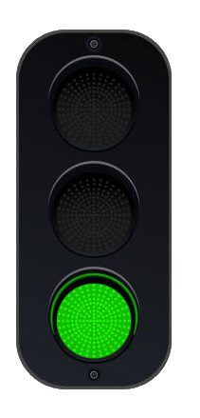
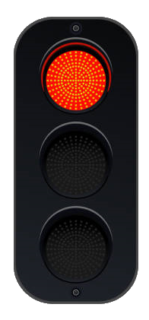
2) Chronologie
« JE MAINTIENDRAI »
Qui a le ballon ?
Si utilisatrice
Si subtilsatrice
Vert
Rouge
Rapide
Proche
Loin
Proche
Loin
Conservation
Meneuse
Solution
Grattage Contre R
Défendre
Meneuse
Solution
Anticiper Préparer
Dos / Cut / Large
Organiser/ Utiliser
Dos / Cut / Large
Couverture

Slide 12
PRINCIPES DE JEU
JEU EN VERT (à favoriser)
  Situation favorable
  L’équipe avance
  Nos adversaires sont en retard dans leur replacement
    Jouer vite
    Jouer simple
    Jouer dans les espaces libres (Proche, loin)
JEU EN ROUGE
  Situation défavorable
  L’équipe subit / recule
  Nos adversaires sont replacées et nous pressent
    Prendre le temps de s’organiser
    Relancer le jeu par une DOS/CUT ou DOS/CUTx2 (Tortank)
    ou du jeu au pied pour repasser sur du JEU EN VERT

Slide 13
3) Structure défensive
« ATTAQUER POUR RECUPERER LE BALLON ! »
Ruck
Pression/contrôle
Couverture
Les plus rapides sur les extérieurs
« JE MAINTIENDRAI »

Slide 14

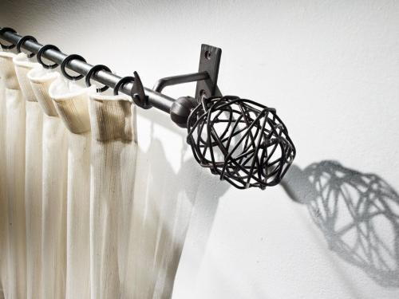


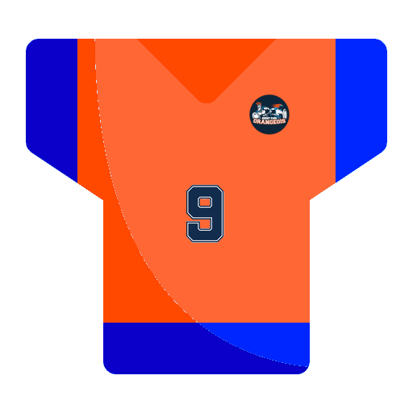




Gardes mobiles
en « tringle à rideaux »
Ruck

Slide 15


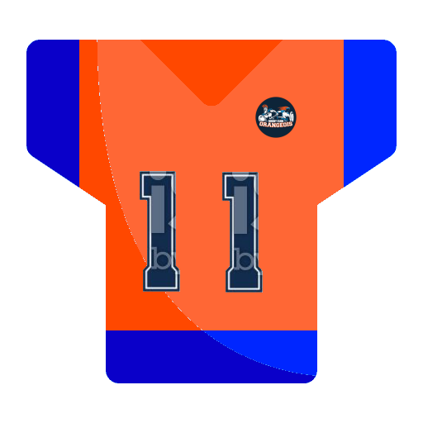
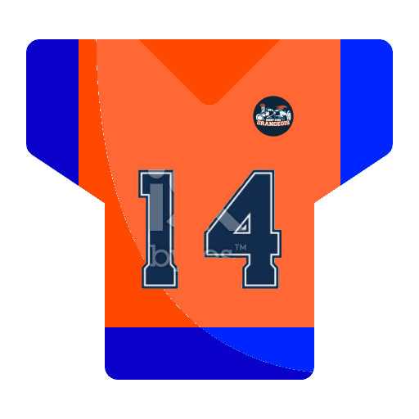

COUVERTURE DU R1/R2/R3
« LA BASCULE à 3 »
RUCK/MÊLEE/TOUCHE
R1 = Premier Rideau défensif
R2 = Deuxième Rideau défensif
R3 = Troisième Rideau défensif

Slide 16
COUVERTURE DU R1/R2/R3
« LA BASCULE à 2 »
RUCK/MÊLEE/TOUCHE
R1 = Premier Rideau défensif
R2 = Deuxième Rideau défensif
R3 = Troisième Rideau défensif

Slide 17



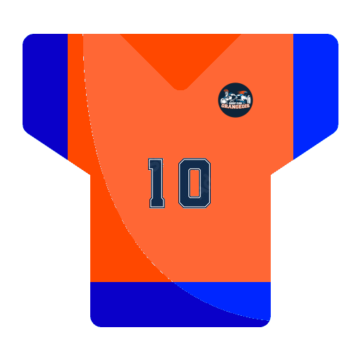
RECEPTION COUP D’ENVOI

Slide 18
COUP D’ENVOI / DE RENVOI

Slide 19
4) Principes offensifs (générer un rapport de force favorable)
Jeu en vert / Rouge
    Relances
        DOS / CUT/+
          Cut
          +
          Axe
          Dos pied
        DOS / CUT/+ x2
Jouer là où c’est facile
Utilisation du JAP ++
« JE MAINTIENDRAI »

Slide 20
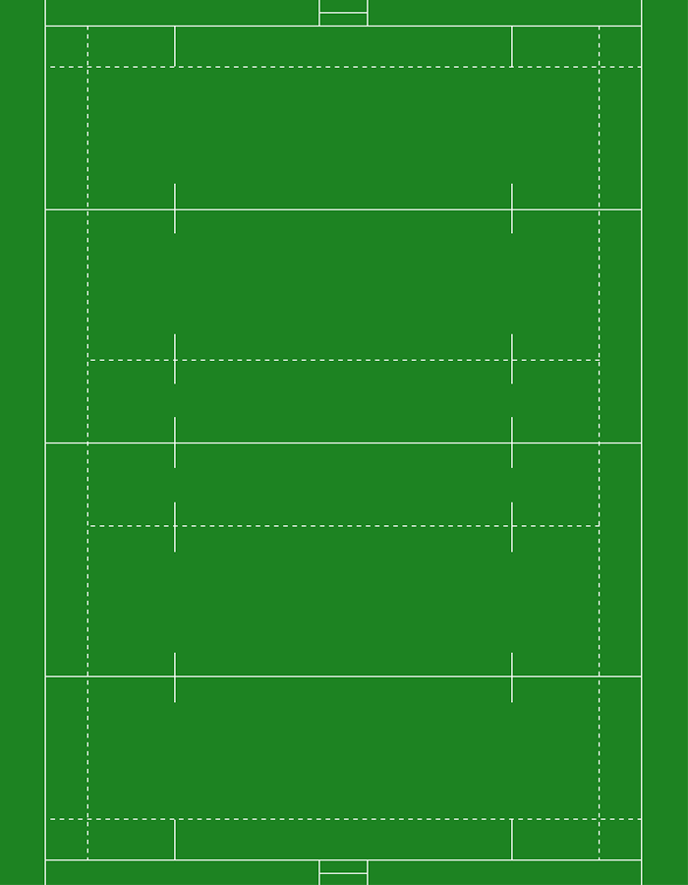

Meneuse
Solution Cut
Solution Dos
Zone Faible
Zone Forte
Lancement F-15
RUCK

Slide 21
Meneuse
Solution Cut
Solution Dos
Zone Faible
Zone Forte
Lancement F-18
RUCK

Slide 22
Meneuse
Solution Cut
Solution Dos
Zone Faible
Zone Forte
Lancement F+18
RUCK

Slide 23
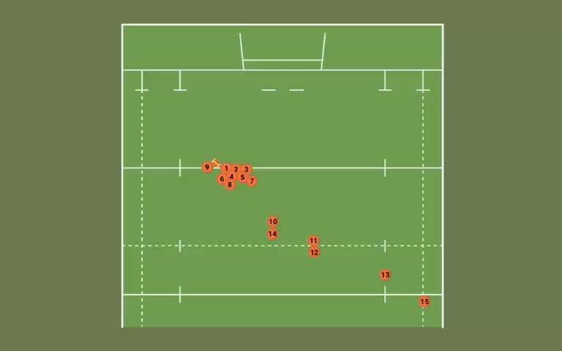
5) Principes offensifs de déplacements

Slide 24
5) Touche Off
Touche à 4 (Bloc 1 + Jump 1 + Jump 2 + Bloc 2).
Le lanceur a 2 options : au dessus de la tête ou en bas type passe..
B1 : bloc 1 (lift)
B2 : bloc 2
J : jump
O : opposée lanceuse
L : lanceuse
R : relayeuse
L
B1
J1
J2
B2
R

Slide 25
Touche à 4 (Bloc 1 + Jump 1 + Jump 2 + Bloc 2).
Le lanceur a 2 options : au dessus de la tête ou en bas type passe
Touche Off
B1 : bloc 1 (lift)
B2 : bloc 2
J : jump
O : opposée lanceuse
L : lanceuse
R : relayeuse
L
B1
J1
J2
B2
R

Slide 26
Touche à 4 (Bloc 1 + Jump 1 + Jump 2 + Bloc 2).
Le lanceur a 2 options : au dessus de la tête ou en bas type passe.
Touche Off
B1 : bloc 1 (lift)
B2 : bloc 2
J : jump
O : opposée lanceuse
L : lanceuse
R : relayeuse
L
B1
J1
J2
B2
R

Slide 27
Dans nos 22 mètres / leur 22 mètres
Opposée lanceuse et relayeuse = plaqueuses les + efficaces
B1/B2 chasse respectivement Relayeuse et 10 adverse
Ligne de défense à 10 mètres d’une touche jusqu’à l’autre
Touche Déf
B1 : bloc 1 (lift)
B2 : bloc 2
J : jump
O : opposée lanceuse
L : lanceuse
R : relayeuse
R
B1
J
B2
J
B1
J
B2
L
B1
B2
O
R

Slide 28
De nos 22 mètres à leurs 22 mètres
Bloc saut fort en première zone
R rentre dans l’alignement au lancé pour gagner terrain/temps
R chasse Relayeuse adverse quand touche terminé
C chasse 10 adverse quand touche terminé
Touche Déf
B1 : bloc 1 (lift)
B2 : bloc 2
J : jump
O : opposée lanceuse
L : lanceuse
R : relayeuse
C : chasseuse
R
B1
J
B2
J
B1
J
B2
L
B1
J
B2
C
O
R

Slide 29
Zone 22/en-but
Zone 22/22
Zone 22/en-but

Slide 30
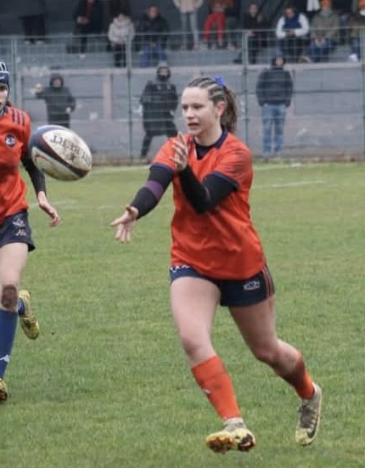
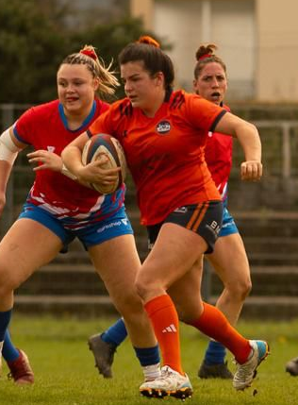
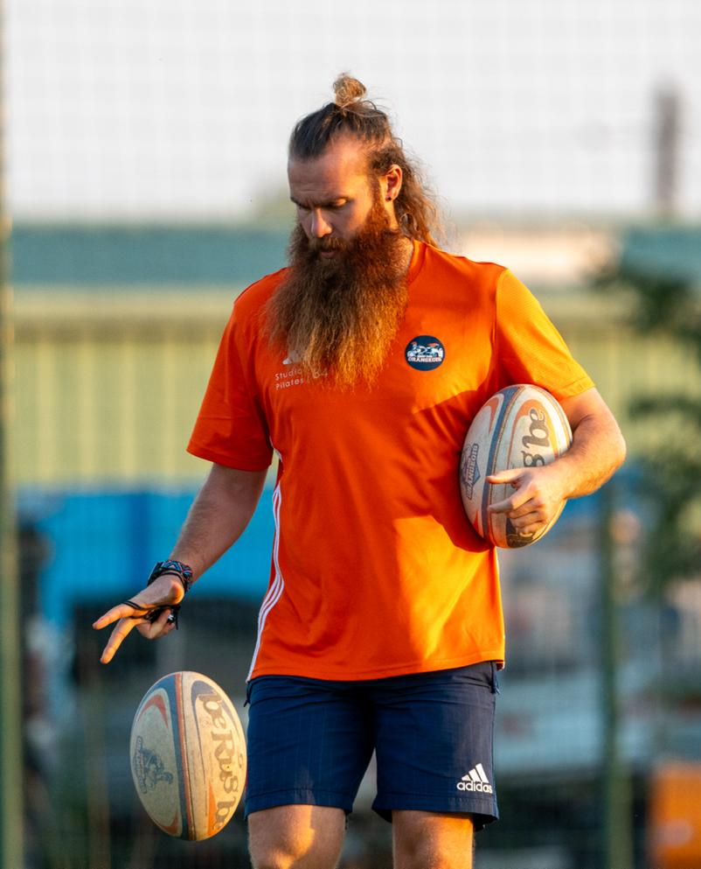
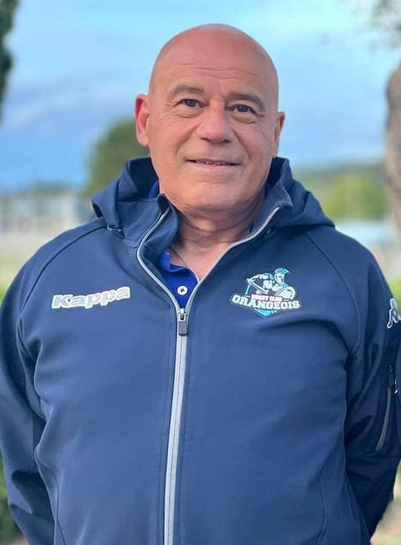
Votre STAFF pôle féminin
Périne Bauza (F-15)
Lola Camilleri (F-18)
Momo Adjeriou (F-18)
Clément Brusset (Responsable Pôle Féminin)
« NOUS MAINTRIENDRONS»

